Slide 1
毕业设计答辩
——软工142 沈列飞

Slide 2

目录
兴
道
术、法、器
度、果
思

Slide 3
兴
诗出有诗人之起兴，选题亦有吾之兴之所至。
流媒体音乐时下流行，个人亦好听音乐，一直想自己做一个完整平台的音乐媒体播放平台。
借助本次毕业设计，设计与实现基于Java Web的在线音乐播放网站。

Slide 4
道
诸事有道，道之为研究之道。
本次毕业设计研究内容为设计与实现一个基于Java Web的在线音乐网站。
研究完成本网站系统中的用户、发现音乐、我的音乐、我的收藏、其他用户和音乐播放模块这六大模块

Slide 5
术、法、器
万事实现皆有术、法、器三者。
术：NodeJS、Web、Java、Spring、Spring Boot、Spring Cloud、MyBatis、Redis、Nginx与MySQL。
法：博客、书籍、前辈
器：WebStorm、IDEA与Git

Slide 6
度
度，实施之进度与过程
1月31日，数据库设计完成，总体进度：10%。
3月9日，系统前端完成，总体进度：40%。
4月10日，系统服务端与和前端联调对接接口完成，总体进度：80%。
4月30日，系统测试与BUG修复完成，总体进度：95%。
5月14日，毕业设计论文完成，总体进度：100%。

Slide 7
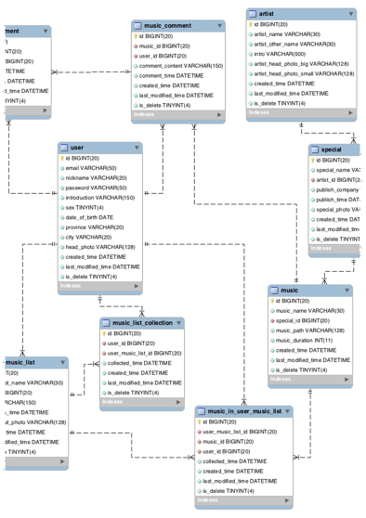
果
有始必有终，有出必有果
部分工作成果展示

Slide 8
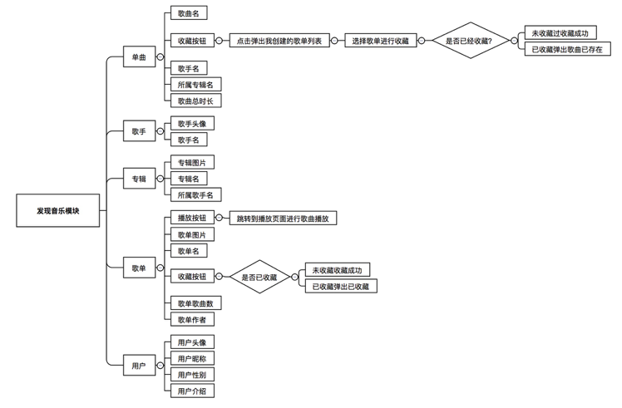
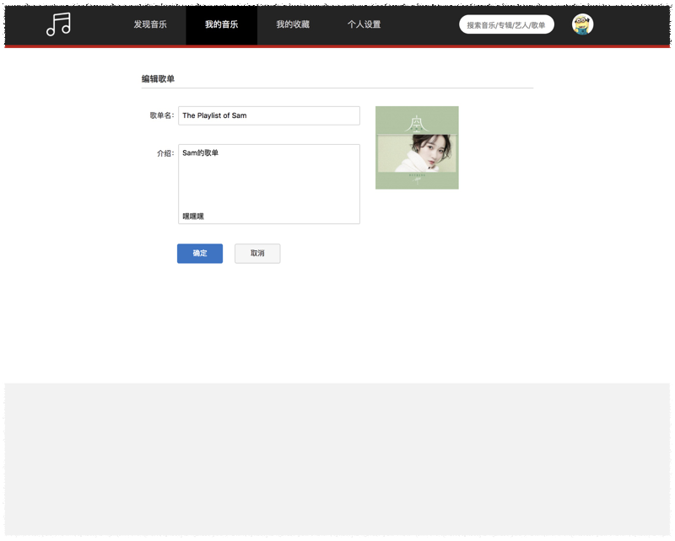

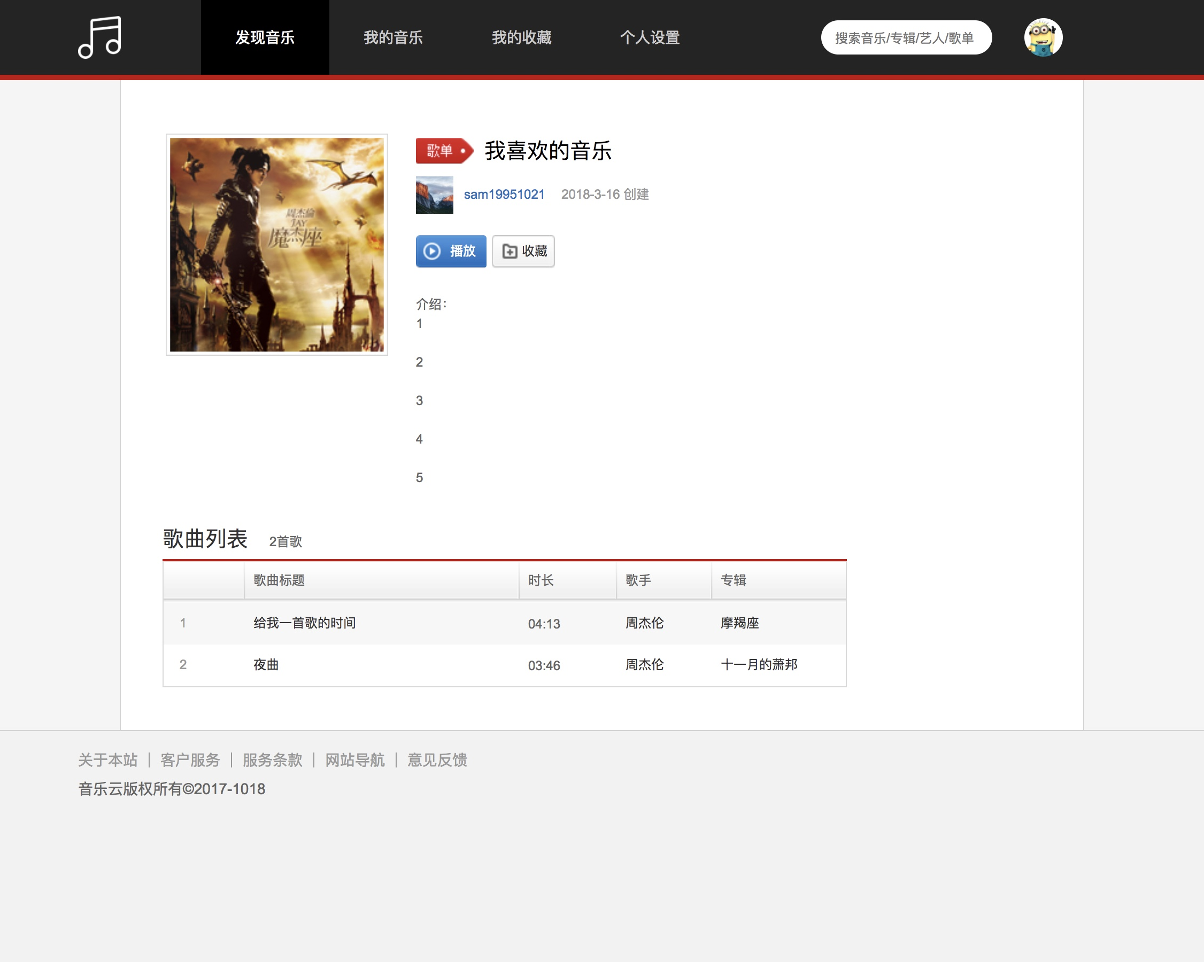


Slide 9
思
事之终，有所思，有所获
思：通过本次研究，发现自己在执行能力和解决问题的能力上有所提升。
获：通过本次研究，进一步掌握了之前所学习的技术，进一步巩固了自己的知识。

Slide 10
“世间事本无难易，为之则易！”
–软工142 沈列飞

